Slide 1
ĐI HỌC VUI SAO

Slide 2
NGÔI TRƯỜNG CỦA EM
TIẾT 4
NÓI VÀ NGHE

Slide 4
NGÔI TRƯỜNG CỦA EM
1. Nói những điều em thích về trường của em.
TRƯỜNG TIỂU HỌC VIỆT HƯNG

Slide 5
Gợi ý
- Trường con tên là gì? Ở đâu?
- Trường con tên là Trường Tiểu học Việt Hưng, nằm ở phường Việt Hưng, quận Long Biên, thành phố Hà Nội.
- Điều gì con cảm thấy yêu thích, muốn đến trường?
+ Địa điểm: sân bóng, khu vui chơi, phòng học,…
+ Hoạt động: học tập, ăn trưa, ngoại khóa,…

Slide 6
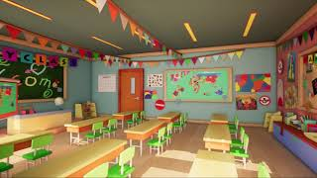
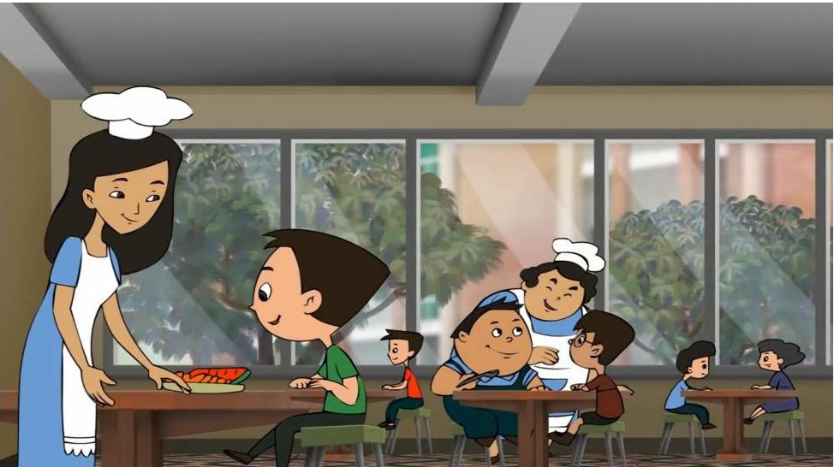
Lớp học
Nhà ăn
Sân bóng
Thư viện

Slide 7
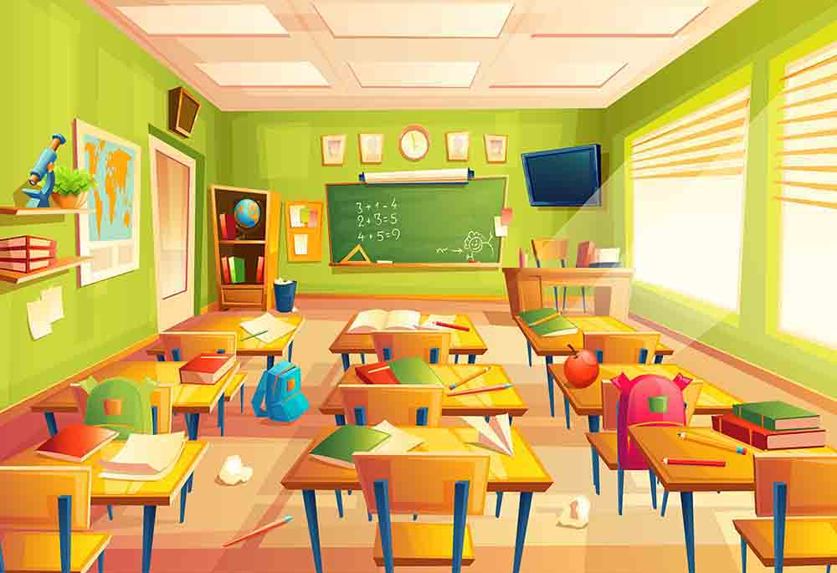
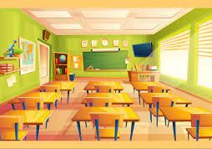

Slide 8
2. Con sẽ làm gì để lớp học, ngôi trường của con trở nên sạch đẹp hơn?
- Quét lớp, lau bảng , lau bàn ghế, dọn rác trong ngăn bàn, vứt rác đúng nơi quy định, cất đồ đạc không dùng đến vào đúng chỗ….

